Slide 1



Proposition d’installation d’un Centre AntiPoison Animal
dans les établissements de formation vétérinaire
des pays d’Afrique francophone
Martine Kammerer
Pr émérite de Toxicologie animale et environnementale
Oniris –VetAgroBio
Ecole nationale vétérinaire, agroalimentaire et de l’alimentation

Slide 2

Les Centres antipoison humains
Les centres Antipoison sont des
services médicaux
situés dans les
centres hospitaliers universitaires,
possédant une
expertise en toxicologie médicale.
Constitués de médecins, pharmaciens, et d’infirmiers,
ce sont des centres d’information sur les risques toxiques de tous les produits existants,
médicamenteux, industriels et naturels.
Ils ont un rôle de conseil auprès des professionnels de santé et du public, et apportent une aide par téléphone au diagnostic, à la prise en charge et au traitement des intoxications.

Slide 3
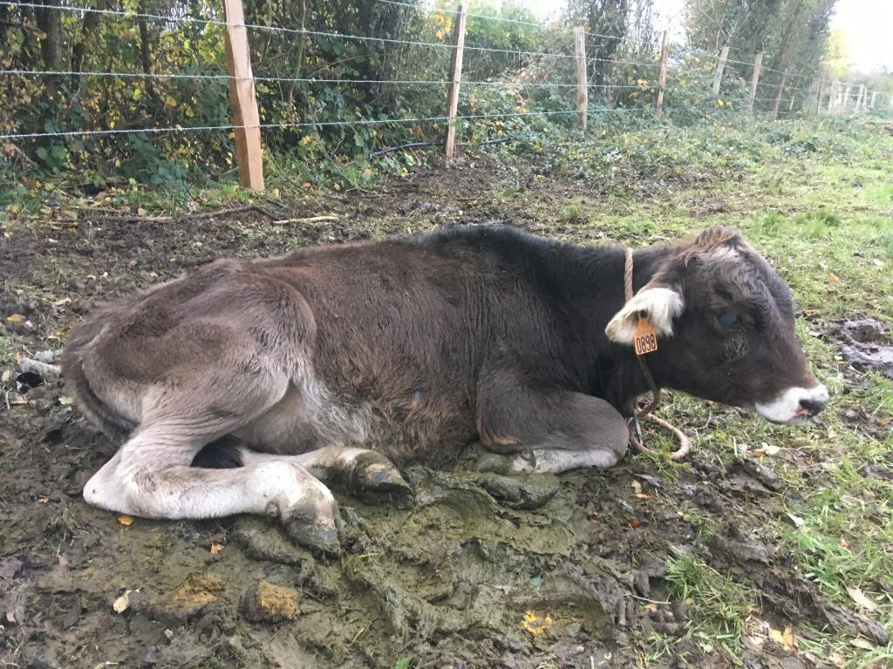
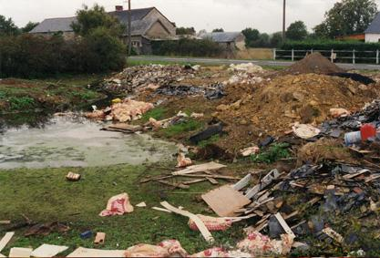
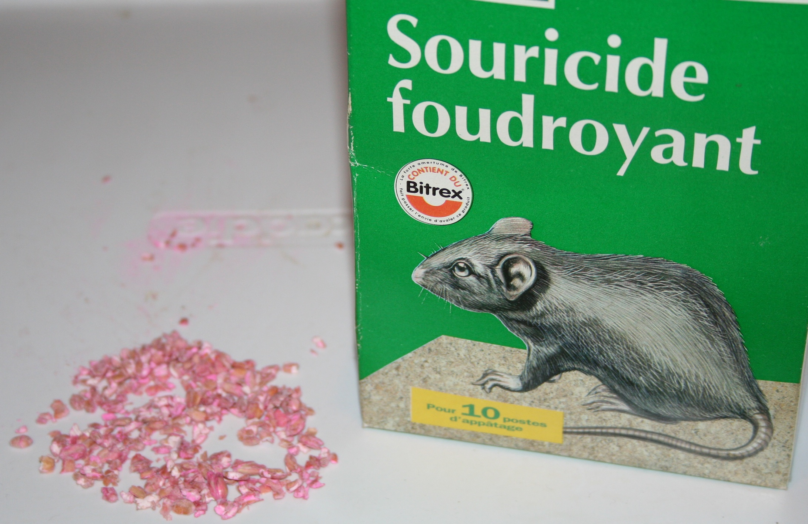
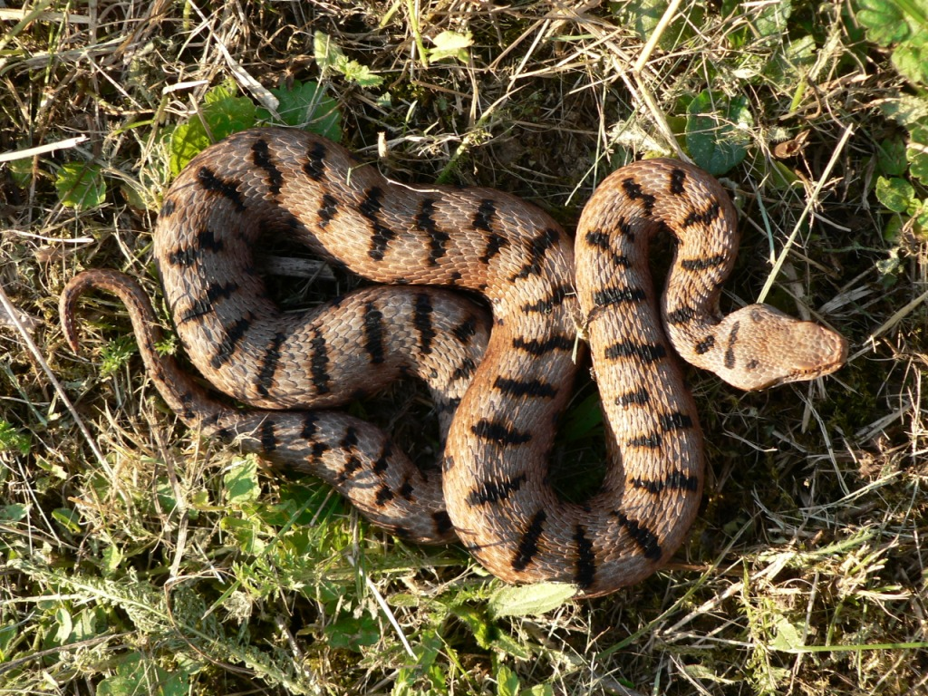

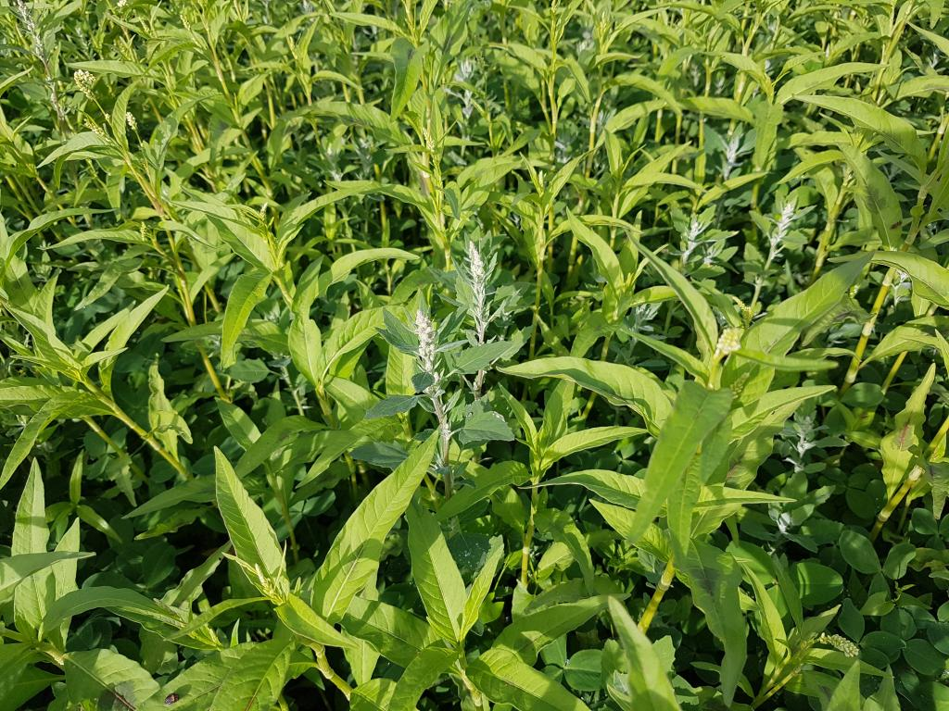
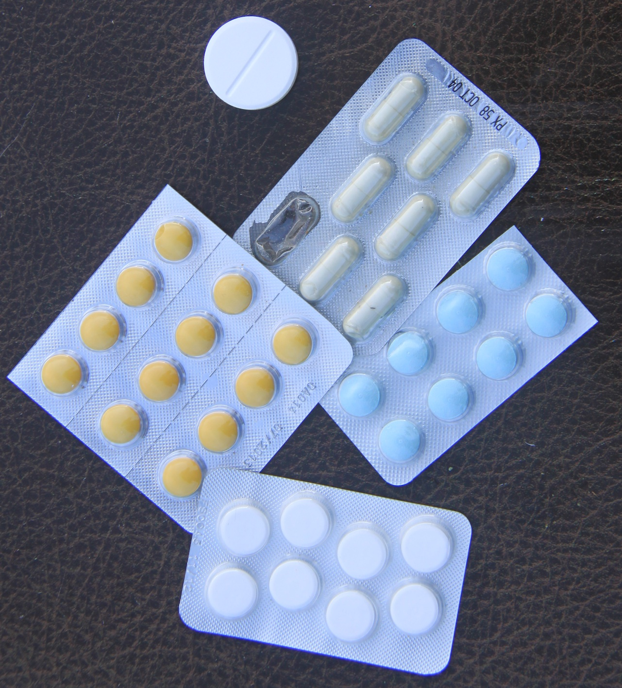
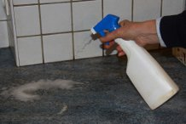
Les risques toxiques sont présents tout autant pour les animaux
Les déchets
Les pesticides
Les animaux venimeux
Les plantes toxiques
Les produits domestiques
Les médicaments…

Slide 4
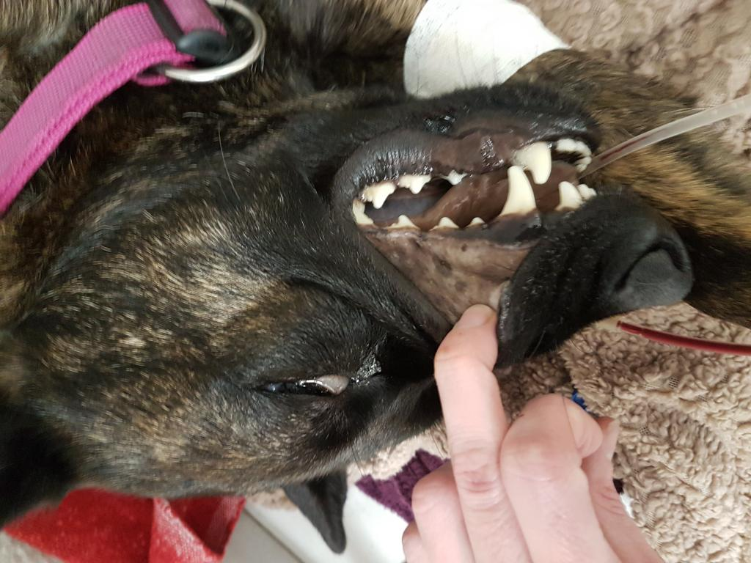
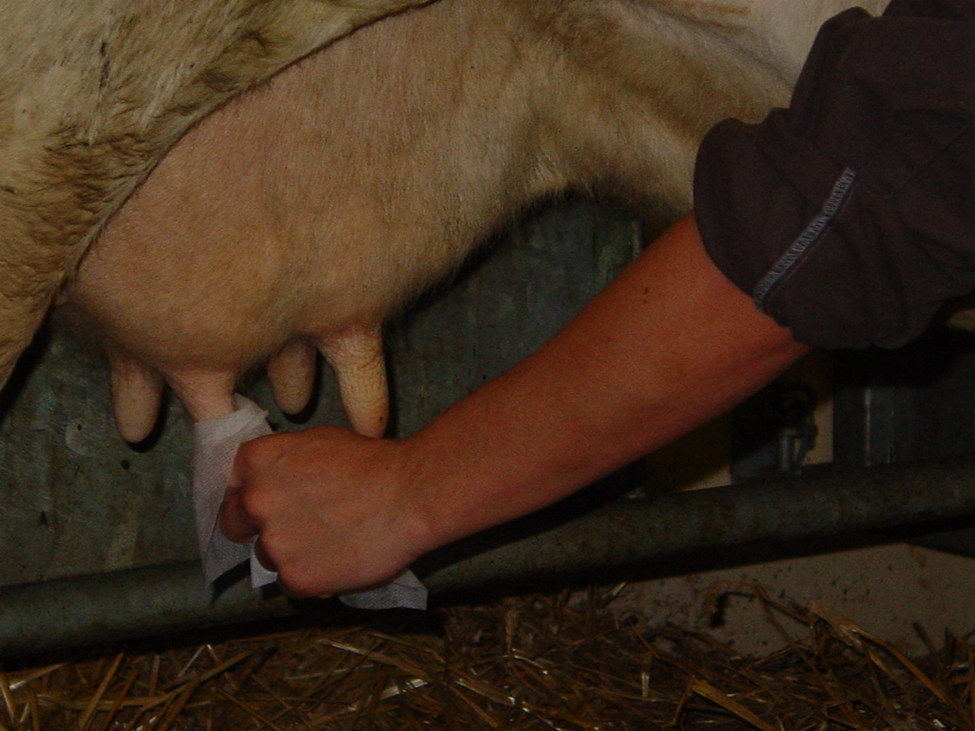
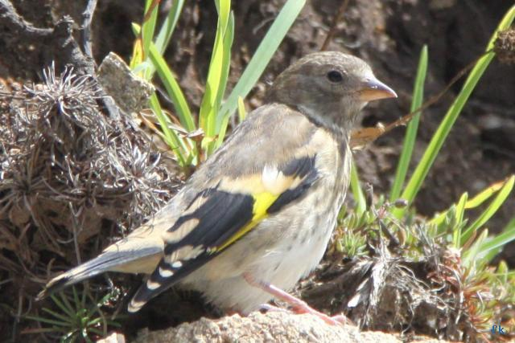
Le vétérinaire est donc confronté à l’évaluation de 3 sortes de risques
L’intoxication clinique des animaux domestiques
La contamination chimique des denrées produites
L’impact sur la faune sauvage et les écosystèmes

Slide 5


Les centres antipoison vétérinaires en France
En 1976, création d’un Centre antipoison à l’Ecole vétérinaire de Lyon :
Le CNITV : Centre National d’Information Toxicologique Vétérinaire
Structure associative, avec participation volontaire d’étudiants rémunérés
Le Conseil d’Administration comprend des enseignants de l’Ecole vétérinaire (VetAgroSup)
En 1991, création d’une structure analogue à l’Ecole vétérinaire de Nantes : le CNITV Nantes
En 1998, intégration dans l’Unité de Pharmacologie et Toxicologie : le CAPAE-Ouest
Structure à part entière de l’Ecole vétérinaire
Réponse gratuite, pour les vétérinaires comme pour tout public de 8h30 à minuit, 365 j/an

Slide 6
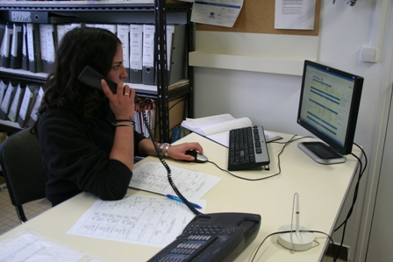
Le Centre AntiPoison Animal et Environnemental de l’Ouest (CAPAE-Ouest)
Le CAPAE-Ouest fait partie du
Centre Hospitalier Vétérinaire (CHUV),
Il est rattaché à l’Unité de Pharmacologie et Toxicologie
Il a une triple mission
1°) l’information en toxicologie animale, alimentaire et environnementale
et la collaboration à la pharmacovigilance
Auprès des vétérinaires et de tout autre public
2°) la participation à la formation clinique des étudiants
3°) la contribution à l’avancée des connaissances en toxicologie animale

Slide 7
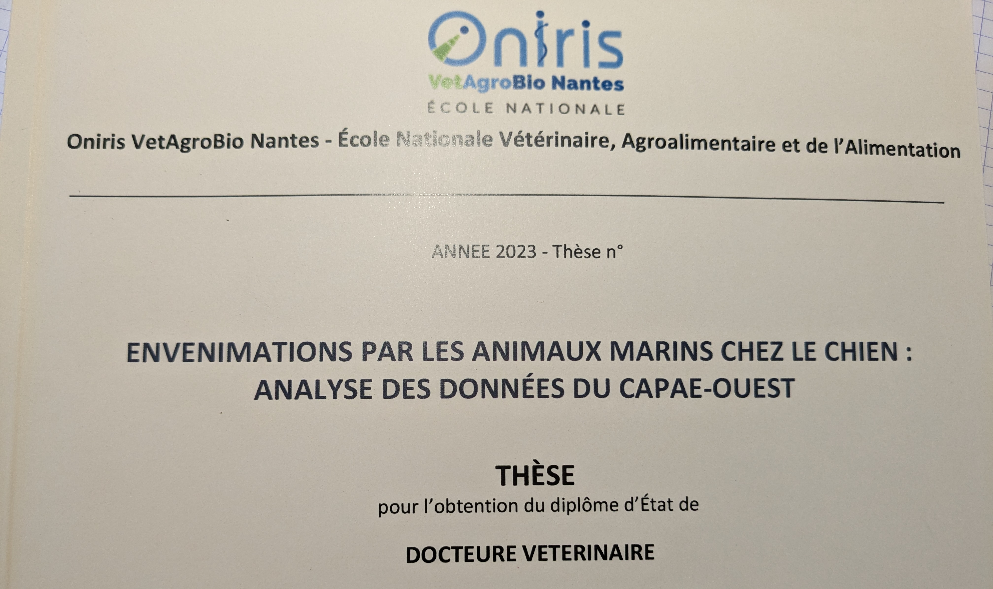
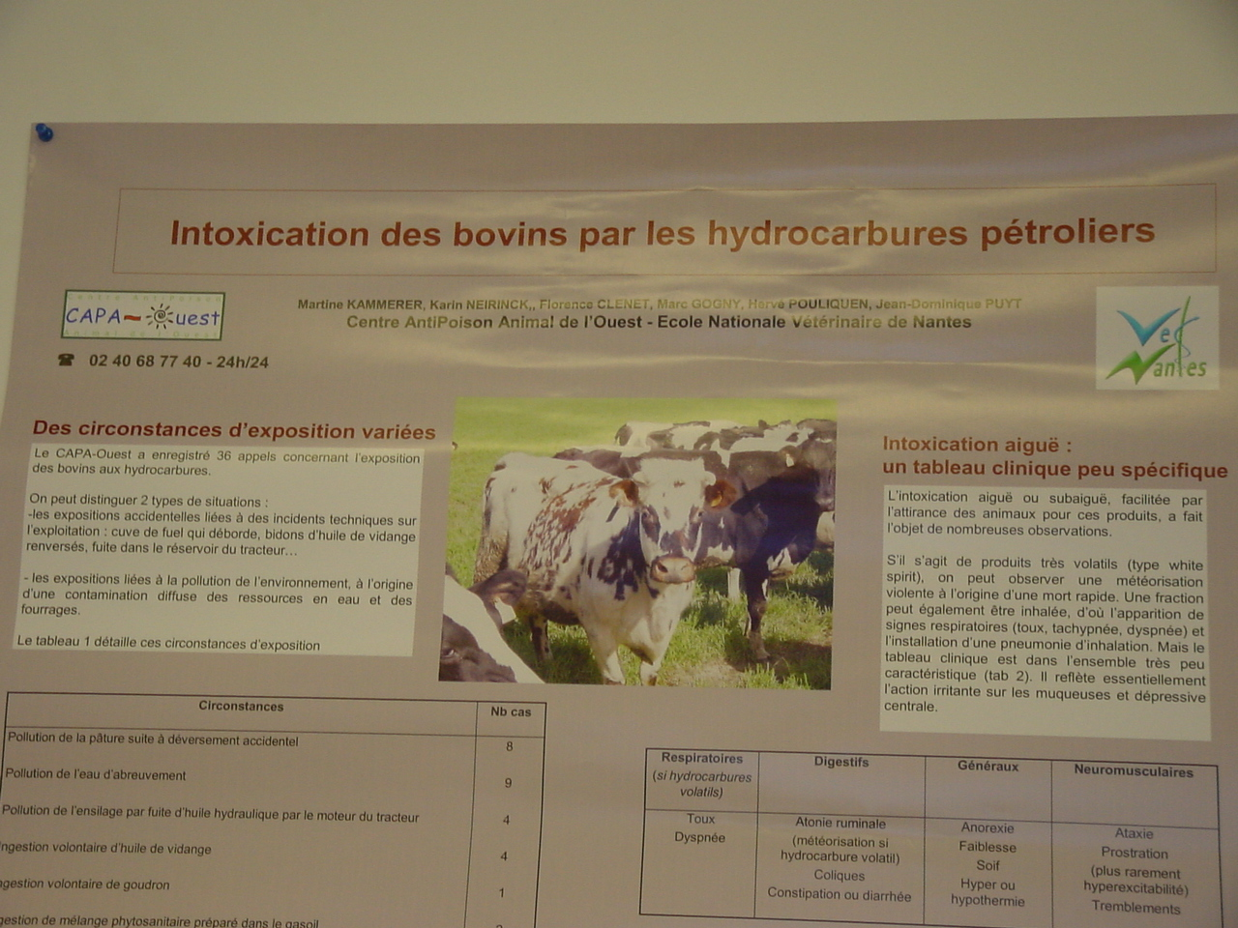
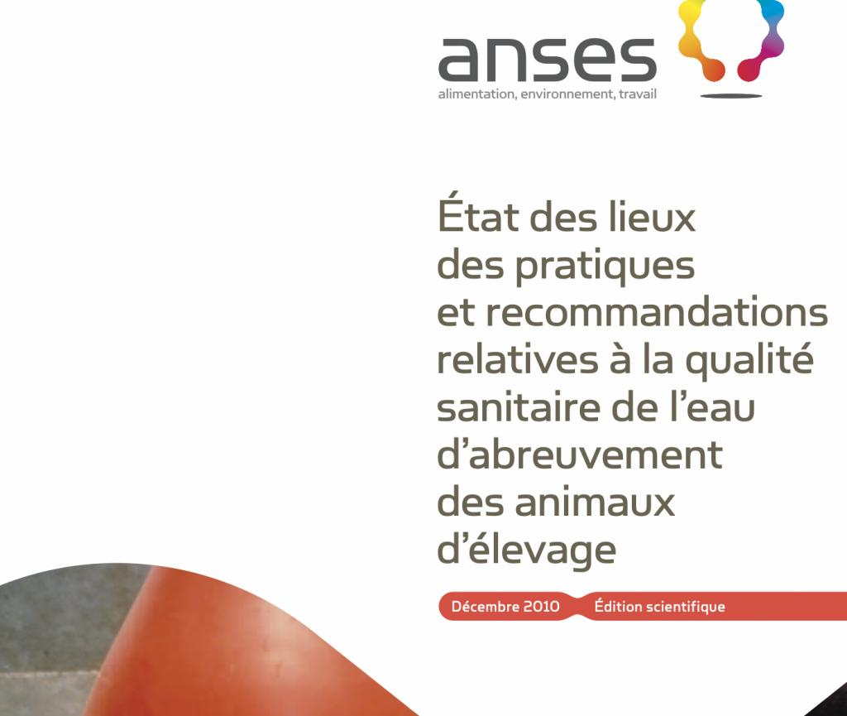
Le bilan du CAPAE-Ouest
Des appels en augmentation régulière : 14 230 appels en 2024
La réalisation de plusieurs thèses vétérinaires chaque année
Des publications et communications dans les revues et congrès scientifiques
Une collaboration avec les organismes de surveillance de la santé animale
et de la santé publique

Slide 8
Des Centres AntiPoison vétérinaires dans les pays d’Afrique ?
Un constat :
En l’absence de structure spécifique, y a un manque d’information pour les vétérinaires, les propriétaires
et les services publics sur les risques toxiques pour les animaux
L’existence d’un CAP animal représenterait un apport significatif en termes de
protection de la santé animale
protection de la santé publique
formation des vétérinaires
La création d’un CAP animal dans les établissements d’enseignement demande des moyens supplémentaires
relativement modestes

Slide 9

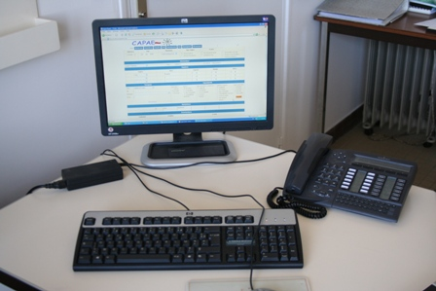
Les moyens nécessaires
Humains : Une fraction du temps d’un enseignant en pharmacie et toxicologie
L’organisation et les horaires de la permanence téléphonique seront à déterminer
en fonction de l’organisation des enseignements dans chaque établissement
Matériels
Une pièce dédiée
Une ligne téléphonique
Un ordinateur
Une connexion internet
Une documentation papier de base
Un logiciel de base de données
Le financement repose sur la reconnaissance d’une mission faisant partie de la charge d’enseignement,
avec un complément sous forme de contribution volontaire par les vétérinaires
Le logiciel CAPATOX et la base de données seront mis à disposition par Oniris

Slide 10
Les objectifs et résultats attendus
Pour les vétérinaires praticiens
Une aide au diagnostic et traitement des intoxications
Pour les étudiants : une formation approfondie en toxicologie animale
Pour les pouvoirs publics :
une contribution à l’évaluation du risque lié à la contamination des denrées d’origine animale
et à l’impact des pollutions sur la faune sauvage
Pour la communauté scientifique :
une contribution à l’avancée des connaissances en toxicologie animale

Slide 11
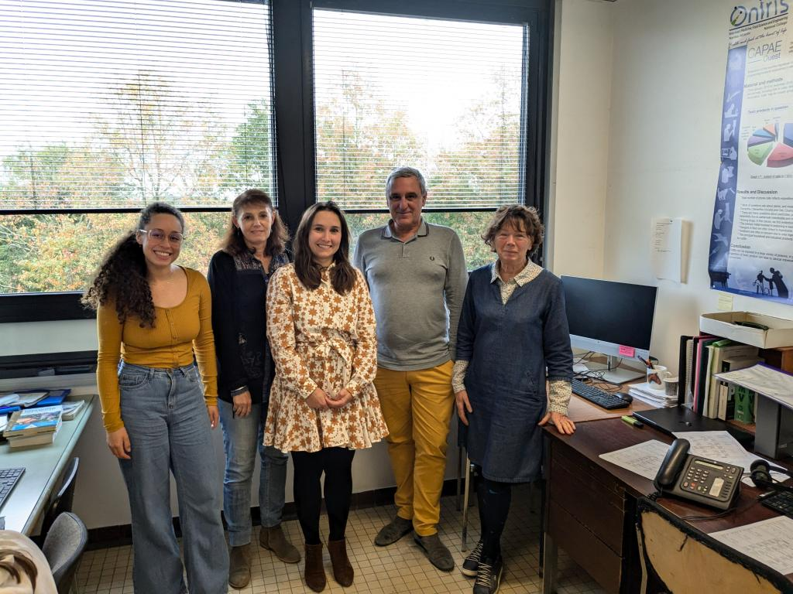
Merci pour votre attention
Nous restons à votre disposition pour toute précision

